Slide 1
Testovanie nie len Python-u v Python-e

Slide 2

O čom budeme hovoriť
Čo je to vlastne to testovanie softvéru
Prečo testujeme
Ako testujeme
Čo používame v Nokii
pytest

Slide 3
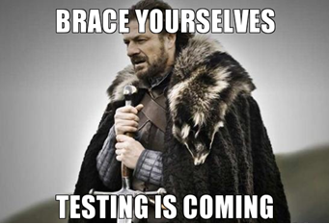
Čo je to testovanie
Skúšanie
Revízia
Verifikácia
Čo je to vlastne test:
Nejaký kód, ktorý checkuje správnosť iného kódu.

Slide 4
Prečo testujeme
. . .

Slide 5
The Dark side of programming

Slide 6
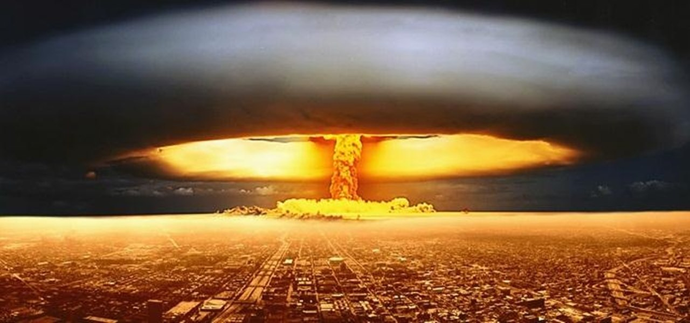
Prečo testujeme?
Fun fact: Jeden z možných dôvodov začiatku 3 svetovej vojny je jednoducho chyba.
Fun fact 2: 5G, IoT, AI. Tieto všetky veci budú čoraz viac riadiť náš svet a bude pre nich platiť nasledujúci slaid

Slide 7
The Dark side of programming

Slide 8

Nie vážne, prečo testujeme?

Slide 9
Tak prečo teda?
Skontrolovať správnosť iného kódu
Verifikovať či sa nejaký kód správa tak ako sme to pôvodne mysleli
Poskytnúť dokumentáciu pre iných developerov, ukázať im ako sa nejaký kód môže/nemôže používať
Pri výučbe nových developerov
Poskytnúť poistku do budúcnosti
Obzvlášť pri veľkých systémoch:
Dodať odvahu developerom

Slide 10
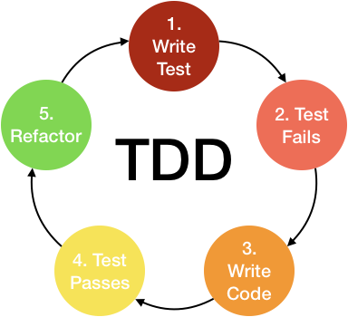


Ako testujeme
V Nokii
Test vychádza zo zadania
V ideálnom svete:
  Napíšeme najprv test
  Potom píšeme program
  Upravujeme program aby fungoval test
Zadanie
Vývoj
Po nejakom čase sa začnú písať testy
Vývoj/test ide paralelne

Slide 11
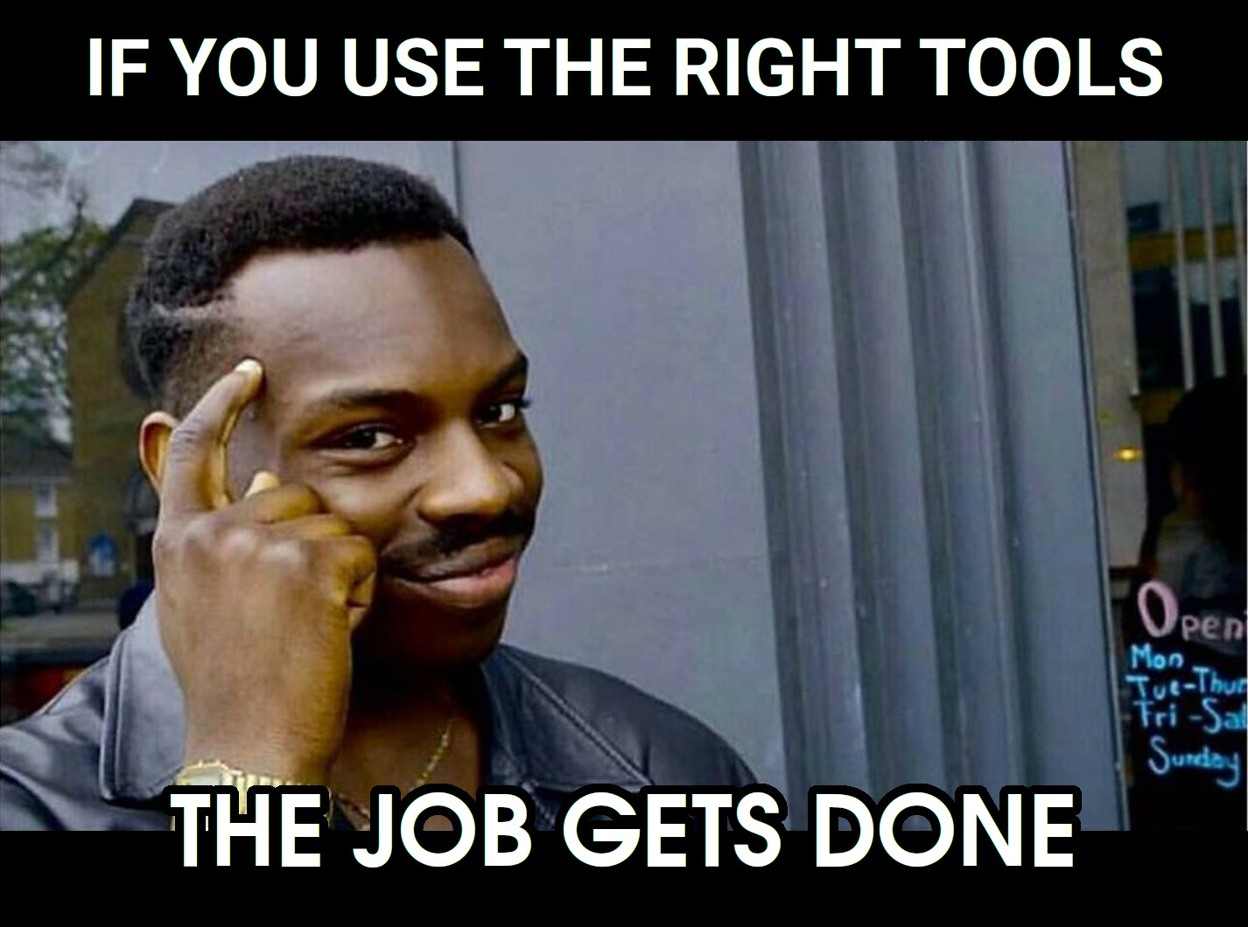
Čo používame?
GoogleTest - C++
Gash – TCL
Python
  Pytest
  Robot

Slide 12
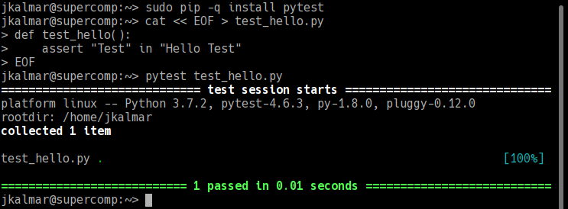
pytest
Testovací a automatizačný framework
Jeden z najpoužívanejších
Nokia na nom postavila svoje testovanie backbonovych routroch, 4G a 5G sieťových zariadení

Slide 13
Naučme sa pytest
Hravo
Jednoducho
Pomocou quizu
Možné odpovede:
  TRUE
  FALSE

Slide 14
Quiz
10 == 10

Slide 15
Quiz
TRUE

Slide 16
Quiz
42 == 7

Slide 17
Quiz
FALSE

Slide 18
Quiz
50 != 10

Slide 19
Quiz
TRUE

Slide 20
Quiz
‘Hello’ in ‘Hello World’

Slide 21
Quiz
TRUE

Slide 22
Quiz
‘Inovacie’ in ‘IPhone’

Slide 23
Quiz
FALSE

Slide 24
Quiz
10 == 10
42 == 7
50 != 10
‘Hello‘ in ‘Hello World‘
‘Inovacie‘ in ‘IPhone‘

Slide 25
Pytest API
assert 10 == 10
assert 42 == 7
assert 50 != 10
assert ‘Hello‘ in ‘Hello World‘
assert ‘Inovacie‘ in ‘Iphone‘
Vynimky skontrolujeme:
with pytest.raises(Exception):
  TRUE ak kod v tomto bloku vyhodi Exception

Slide 26
Ďakujem za pozornosť
Blahoželám
Naučili ste sa základy pytest-u a testovania
Viac na workshope

Slide 27
Citát na záver
„Software testers always go to heaven; they’ve already had their fair share of hell.” (Anonymous)

